Slide 1
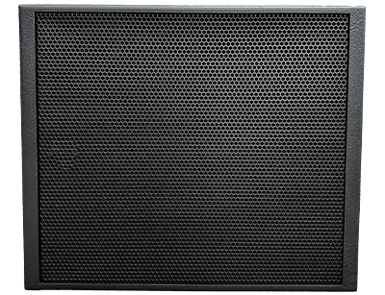
DLW151
LINE ARRAY SUB WOOFER
듀얼 15인치 라인어레이 서브우퍼 스피커
정격출력 : 700W
음압 : 96dB (±20)
임피던스 : 8Ω (±20)
주파수범위 : 35Hz-3kHz (±20)
외형규격 (W x H x D)mm : 625 x 530 x 535 (±20)
형태 : 라인어레이 서브우퍼
무게 : 44kg (±20)
종류 : 패시브스피커
지향각 : 무지향성

